Slide 1
Phân tích &
Thiết kế thuật toán
(Algorithms Design & Analysis)
GV: HUỲNH THỊ THANH THƯƠNG
Email: thuonghtt@uit.edu.vn
Notes:
1

Slide 2
TỔNG QUAN
CHƯƠNG 1

Slide 3
Khởi động
Số phép gán ?
Số phép so sánh ?
sum = 0;
i = 1;
while (i ≤ n)
{ j = 1;
while (j ≤ n)
{ sum = sum + i*j;
j = j + 1;
}
i = i +1;
}
9/10/2021
3
GV: Huỳnh Thị Thanh Thương

Slide 4
Khởi động
sum = 0;
i = 1;
while (i ≤ n)
{ j = 1;
while (j ≤ n)
{ sum = sum + i*j;
j = j + 1;
}
i = i +1;
}
{1 g}
{1 g}
{n+1 ss}
Vòng lặp while ngoài lặp bao nhiêu lần?
{n g}
Số lần lặp = số con i,
với i chạy từ 1 đến n, bước tăng là 1
While ngoài lặp n lần
{n g}
9/10/2021
4
GV: Huỳnh Thị Thanh Thương

Slide 5
Khởi động
sum = 0;
i = 1;
while (i ≤ n)
{ j = 1;
while (j ≤ n)
{ sum = sum + i*j;
j = j + 1;
}
i = i +1;
}
{1 g}
{1 g}
{n+1 ss}
{n g}
Khối while trong sẽ được thực hiện n lần
1 lần tốn bao nhiêu phép toán?
{n g}
9/10/2021
5
GV: Huỳnh Thị Thanh Thương

Slide 6
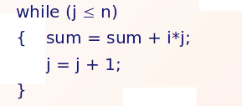
Khởi động
{n+1 ss}
sum = 0;
i = 1;
while (i ≤ n)
{ j = 1;
while (j ≤ n)
{ sum = sum + i*j;
j = j + 1;
}
i = i +1;
}
{n g}
{n g}
Vòng lặp while trong lặp bao nhiêu lần?
Số lần lặp while trong = số con j,
với j chạy từ 1 đến n, bước tăng là 1
Cứ 1 lần thực hiện while trong sẽ tốn chi phí là 2n phép gán và n+1 phép so sánh
9/10/2021
6
GV: Huỳnh Thị Thanh Thương

Slide 7
Khởi động
{1 g}
sum = 0;
i = 1;
while (i ≤ n)
{ j = 1;
while (j ≤ n)
{ sum = sum + i*j;
j = j + 1;
}
i = i +1;
}
{1 g}
{n+1 ss}
{n g}
{n+1 ss}
{2n g}
{n g}
9/10/2021
7
GV: Huỳnh Thị Thanh Thương

Slide 8
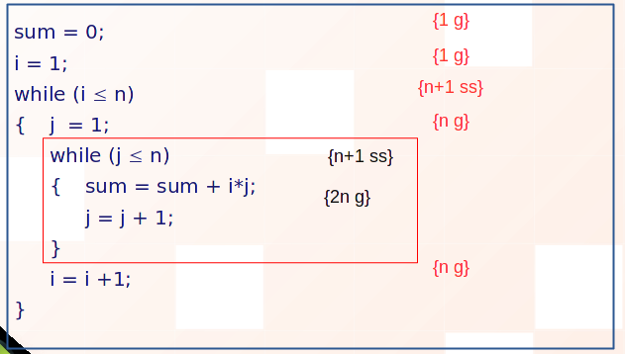
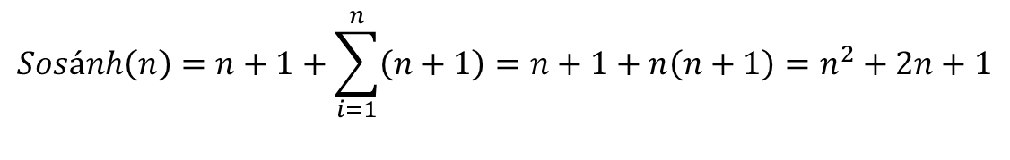
Khởi động
T(n) = Gán (n)+SS(n)
T(n) =3n² + 4n + 3
$$Gán\left(n\right)=2+2n+\sum_{i=1}^{n}{\left(2n\right)}=2+2n+2n^{2}$$
$$Sosánh\left(n\right)=n+1+\sum_{i=1}^{n}{\left(n+1\right)}=n+1+n\left(n+1\right)=n^{2}+2n+1$$
9/10/2021
8
GV: Huỳnh Thị Thanh Thương

Slide 9
Khởi động
{1 g}
sum = 0;
i = 1;
while (i ≤ n)
{ j = 1;
while (j ≤ i)
{ sum = sum + i*j;
j = j + 1;
}
i = i +1;
}
{1 g}
{n+1 ss}
{n g}
{i+1 ss}
{2i g}
{n g}
9/10/2021
9
GV: Huỳnh Thị Thanh Thương

Slide 10
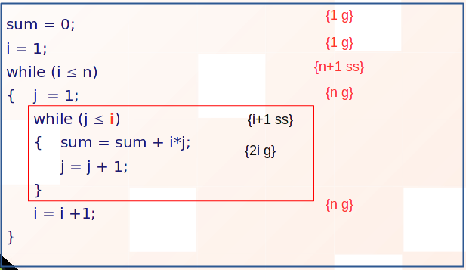
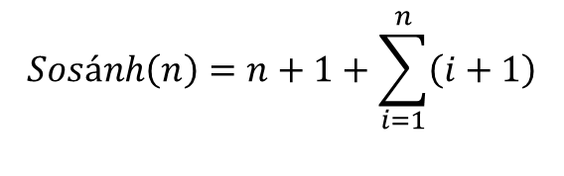
Khởi động
$$Sosánh\left(n\right)=n+1+\sum_{i=1}^{n}{\left(i+1\right)}$$
$$Gán\left(n\right)=2+2n+\sum_{i=1}^{n}{\left(2i\right)}=2+2n+2\sum_{i=1}^{n}{\left(i\right)}$$
$$Gán\left(n\right)=2+2n+2\frac{\left(1+n\right)n}{2}$$
9/10/2021
10
GV: Huỳnh Thị Thanh Thương

Slide 11
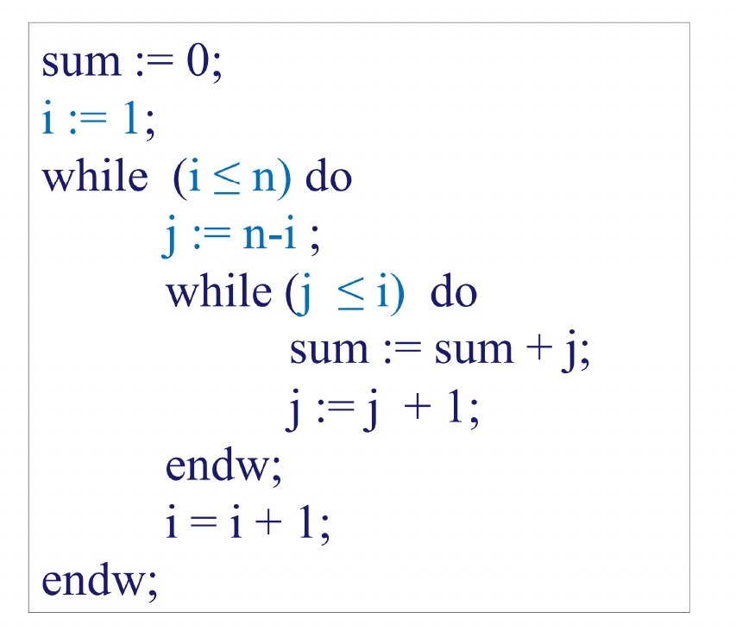
Bài tập trên lớp (lấy điểm quá trình)
Bài 3
24/02/2021
11
GV: Huỳnh Thị Thanh Thương

Slide 12
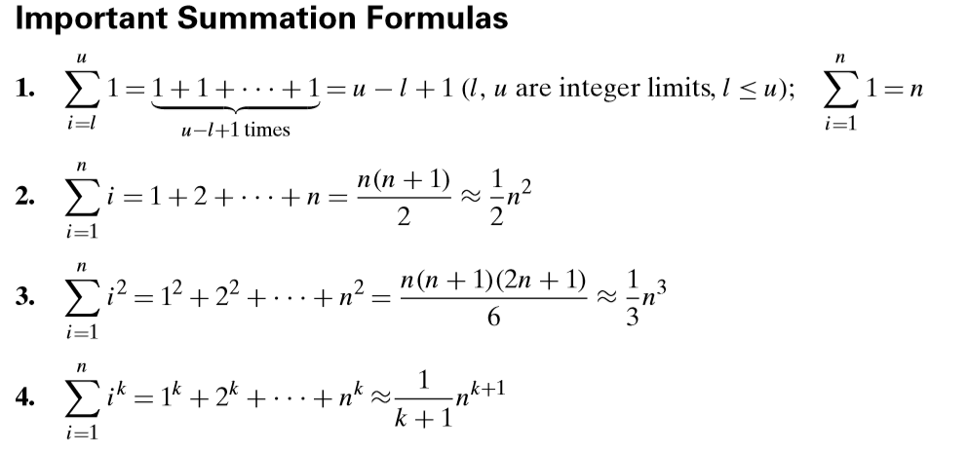
Tổng hữu hạn
Một số công thức cần nhớ:
24/02/2021
12
GV: Huỳnh Thị Thanh Thương

Slide 13
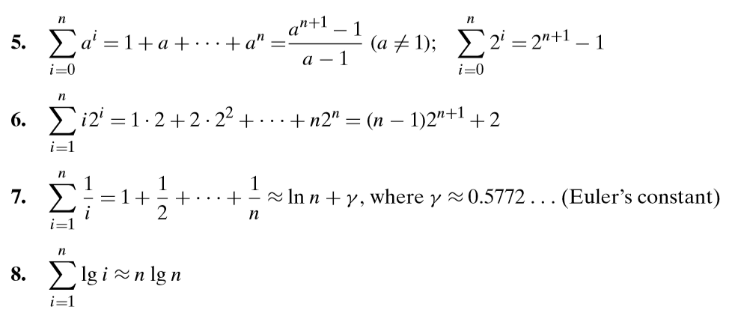
Tổng hữu hạn
Một số công thức cần nhớ:
24/02/2021
13
GV: Huỳnh Thị Thanh Thương

Slide 14
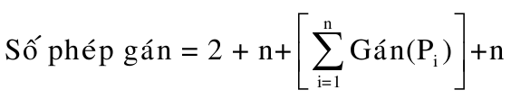

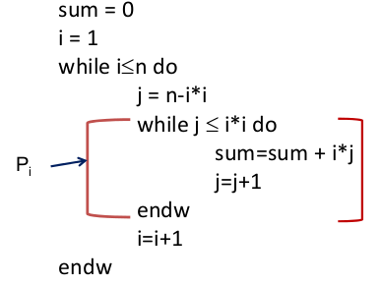
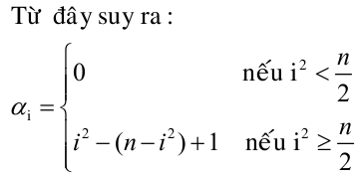
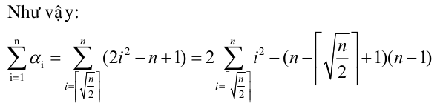
Gợi ý như sau:
Tính T(n) ?
9/10/2021
14
GV: Huỳnh Thị Thanh Thương

Slide 15
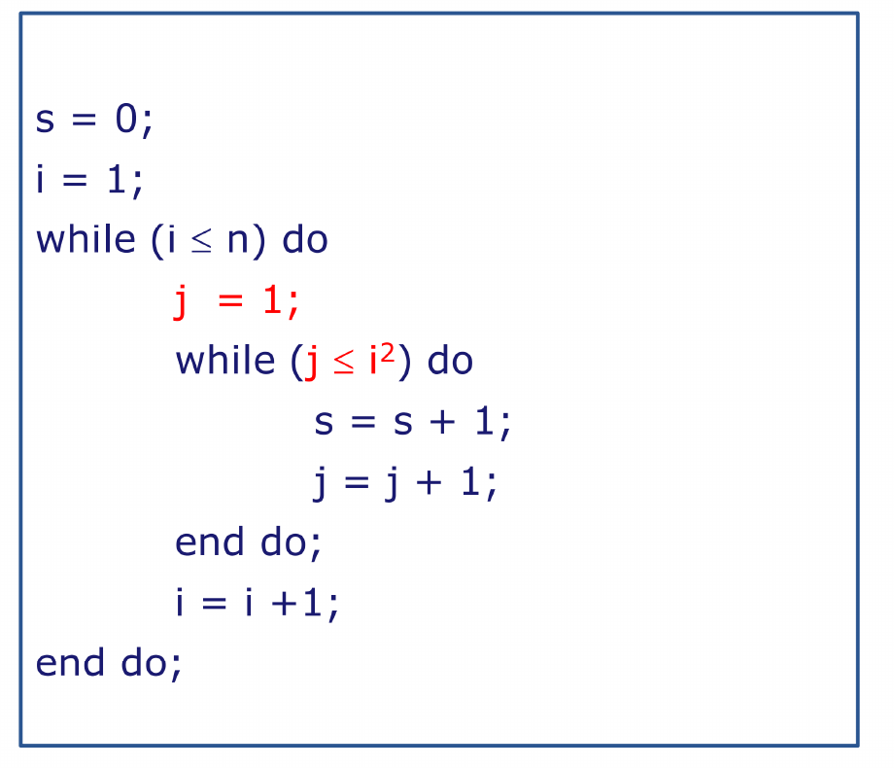
Bài tập trên lớp (lấy điểm quá trình)
24/02/2021
15
GV: Huỳnh Thị Thanh Thương

Slide 16

Q&A
Mục tiêu của lập trình?
9/10/2021
GV: Huỳnh Thị Thanh Thương
16
Notes:
16

Slide 17


Q&A
Vấn đề , bài toán (Problem) là gì?
Giải quyết vấn đề là làm gì?
9/10/2021
GV: Huỳnh Thị Thanh Thương
17
Notes:
17

Slide 18
Problem
Problem (nói chung, cách hiểu của con người): a matter or situation regarded as unwelcome or harmful and needing to be dealt with and overcome.
2 tình huống thông dụng của problem
    A thing that is difficult to achieve.
    An inquiry starting from given conditions to investigate or demonstrate a fact, result, or law.
9/10/2021
18
GV: Huỳnh Thị Thanh Thương
Notes:
18

Slide 19
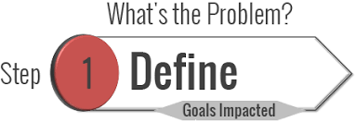
Define a problem
Phải hiểu cặn kẽ bài toán này, bằng cách trả lời rõ ràng các câu hỏi:
09/03/19
GV: Huỳnh Thị Thanh Thương
19
Notes:
19
Để giải 1 bài toán trong thực tế bằng máy tính, ta phải bắt đầu từ việc xác định bài toán, nghĩa là phải hiểu cặn kẽ bài toán này, kiểm tra sự hiểu bằng cách trả lời được rõ ràng các câu hỏi:

Slide 20



Step 1:
Câu hỏi:
1) Thông tin/dữ liệu của bài toán bao gồm những gì?
2) Yêu cầu xử lý ra sao, nghĩa là ta phải làm gì?
3) Có điều kiện ràng buộc gì hay không?
4) Các mẫu ví dụ và đáp án
09/03/19
GV: Huỳnh Thị Thanh Thương
20
Notes:
20
thông tin/dữ liệu của bài toán bao gồm những gì? Yêu cầu xử lý ra sao, nghĩa là ta phải làm gì?Có điều kiện ràng buộc gì hay không? Và sau đó là làm như thế nào? Để giải quyết vấn đề (bài toán), người ta phải tìm ra giải pháp.

Slide 21

Ví dụ 1: Giếng ma thuật
Mô tả bài toán:
Bạn đang đứng trước một cái giếng ma thuật, trên đó có ghi 2 số nguyên dương a và b.
Mỗi lần ném một viên sỏi xuống giếng, nó sẽ trả về cho bạn a*b đồng tiền vàng, sau đó a và b sẽ tăng lên 1.
Vậy nếu bạn có n viên sỏi thì sẽ kiếm được bao nhiêu đồng tiền vàng?
09/03/19
GV: Huỳnh Thị Thanh Thương
21
Notes:
21
21

Slide 22
Ví dụ 2: Giếng ma thuật
Input
2 số nguyên a và b với 1 ≤ a,b ≤ 2000
Số nguyên không âm n với 0 ≤ n ≤ 5 là số viên sỏi mà bạn có được
Output
Một số nguyên cho biết số đồng tiền vàng kiếm được
Ví dụ: Cho a = 1, b = 2 và n = 2, output là 8 đồng
*** Nên đặt điều kiện ràng buộc cho các biến
09/03/19
GV: Huỳnh Thị Thanh Thương
22
Notes:
22
Ví dụ: Cho a = 1, b = 2 và n = 2, output của bài toán là 8, vì sau khi ném viên sỏi thứ nhất bạn sẽ có được 2 đồng tiền vàng, sau đó a tăng lên là 2 và b tăng lên là 3, khi ném đến viên thứ 2 thì cái giếng sẽ trả về cho bạn thêm 6 đồng tiền vàng nữa, như vậy cả thảy sẽ được 8 đồng.
INPUT
- 2 số nguyên a và b với 1 ≤ a,b ≤ 2000
- Số nguyên không âm n với 0 ≤ n ≤ 5 là số viên sỏi mà bạn có được
OUTPUT
- Một số nguyên
22

Slide 23
Define a problem
Cần phát biểu rõ ràng để thiết kế giải thuật trên máy tính:
  Tình huống, ngữ cảnh, Cơ sở dữ liệu – thông tin – tri thức của vấn đề (Base)
  Giả thiết (Input)
  Mục tiêu, yêu cầu (Output)
  Các điều kiện, ràng buộc, phạm vi
9/10/2021
23
GV: Huỳnh Thị Thanh Thương
Notes:
Đây là Problem theo cách hiểu của con người, còn về phương diện của KHMT để phát biểu 1 problem để thiết kế giải thuật trên máy tính
Thì nó phải define 1 cách rõ rang hơn
Tình huống, ngữ cảnh, Cơ sở dữ liệu – thông tin – tri thức mà ở đó đặt ra mục tiêu. Nhiều người phát biểu vấn đề không nói cái này, không hình dung được là đang ở trong môi trường nào, trong tình huống nào, căn cứ ở đâu, không gian nào
VD: tìm kiếm trên internet nó khác, tìm kiếm trong 1 tập tài liệu của tôi, thâm chí tập tài liệu của tôi tập trung cục bộ trong 1 lĩnh vực
Trên cơ sở đó, đề cập giải thiết hay mục tiêu mà thuật ngữ dùng trong thiêt kế thuật giải là input output
Liên quan đến tình huống ngữ cảnh, input output thì có điều kiện rang buộc gì không thì mình phát biểu thêm.
Cần phải làm rõ những yếu tố này khi phát biểu 1 vấn đề để thiết kế giải thuật trên máy tính
23

Slide 24
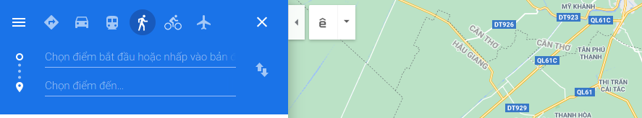
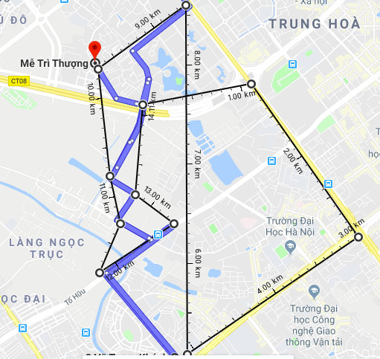
Ví dụ
Tìm kiếm 1 đường đi ngắn nhất từ thành phố A đến thành phố B
9/10/2021
24
GV: Huỳnh Thị Thanh Thương
Notes:
24

Slide 25
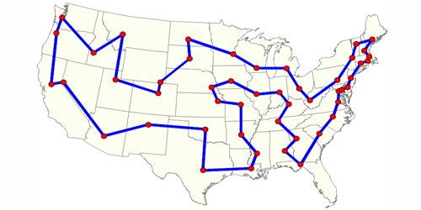
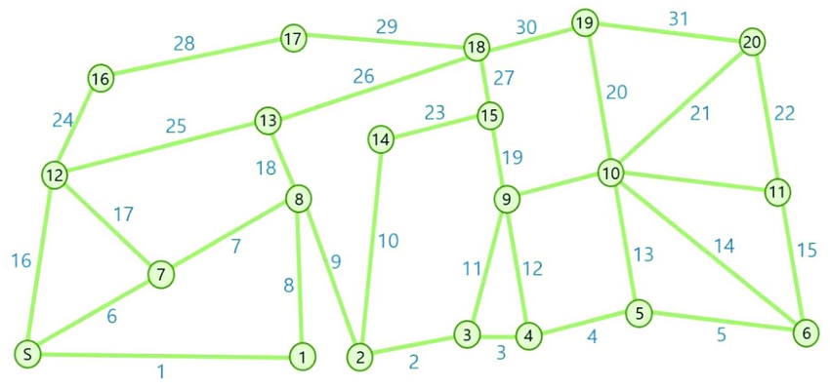
Ví dụ
Tìm kiếm 1 đường đi ngắn nhất từ thành phố A đến thành phố B
9/10/2021
25
GV: Huỳnh Thị Thanh Thương
Notes:
25

Slide 26
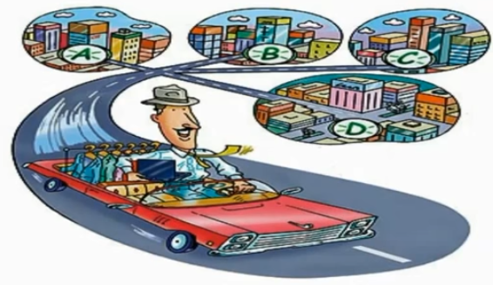
Ví dụ
Bài toán người giao hàng (du lịch, đưa thư)
Traveling Salesman Problem - TSP
10/09/2021
26
GV: Huỳnh Thị Thanh Thương
Notes:
(TSP - Traveling Salesman Problem)
Bài toán này cũng được gọi là bài toán người du lịch, người đưa thư
Một cách tổng quát, có thể không tồn tại một đường đi giữa hai thành phố a và b nào đó. Trong trường hợp đó ta cho một đường đi ảo giữa a và b với độ dài bằng ∞.
26

Slide 27
Ví dụ
Traveling Salesman Problem - TSP
  Có một người giao hàng cần đi giao hàng tại n thành phố.
  Xuất phát từ một thành phố nào đó, đi qua các thành phố khác để giao hàng và trở về thành phố ban đầu.
  Mỗi thành phố chỉ đến một lần, khoảng cách từ một thành phố đến các thành phố khác là xác định được.
  Giả thiết rằng mỗi thành phố đều có đường đi đến các thành phố còn lại.
  Hãy tìm một đường đi sao cho tổng độ dài là nhỏ nhất ?
10/09/2021
27
GV: Huỳnh Thị Thanh Thương
Notes:
(TSP - Traveling Salesman Problem)
Bài toán này cũng được gọi là bài toán người du lịch, người đưa thư
Một cách tổng quát, có thể không tồn tại một đường đi giữa hai thành phố a và b nào đó. Trong trường hợp đó ta cho một đường đi ảo giữa a và b với độ dài bằng ∞.
27

Slide 28
Ví dụ
Bài toán người giao hàng
  Base: đồ thị đủ (nếu thực tế không có đường đi thì cho trọng số là ∞)
  Input:
  Ouput:
10/09/2021
28
GV: Huỳnh Thị Thanh Thương
Notes:
Bài toán người đưa thư
Tìm cách đi đến các điểm đưa thư sao cho đường đi là ngắn nhất.
Giả sử có một đồ thị có trọng số dương, tìm đường đi ngắn nhất qua tất cả các đỉnh của đồ thị rồi trở về đỉnh ban đầu
Bài toán có thể biểu diễn bởi một đồ thị vô hướng có trọng số G = (V,E), trong đó mỗi thành phố được biểu diễn bởi một đỉnh, cạnh nối hai đỉnh biểu diễn cho đường đi giữa hai thành phố và trọng số của cạnh là khoảng cách giữa hai thành phố. Một chu trình đi qua tất cả các đỉnh của G, mỗi đỉnh một lần duy nhất, được gọi là chu trình Hamilton. Vấn đề là tìm một chu trình Hamilton mà tổng độ dài các cạnh là nhỏ nhất.
28

Slide 29
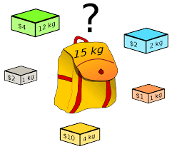
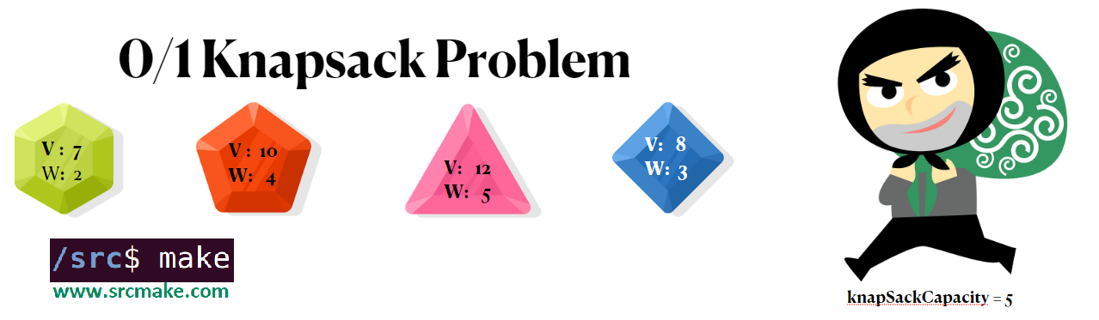
Ví dụ
Một kẻ trộm đột nhập vào 1 ngôi nhà, hắn tìm thấy n đồ vật có trọng lượng và giá trị khác nhau. Nhưng hắn chỉ mang theo 1 cái balo/túi có sức chứa về trọng lượng tối đa là M. Kẻ trộm cố bỏ các đồ vật vào túi sao cho đạt 1 giá trị cao nhất khi mang đi
10/09/2021
29
GV: Huỳnh Thị Thanh Thương
Notes:
We are given n objects and a knapsack. Object i has a weight w_{i} and the knapsack has a capacity M.
If a fraction x_{i}, 0 ≤ x_{i} ≤ 1, of object I is placed into the knapsack the a profit of p_{i}x_{i} is earned.
The objective is to obtain a filling of the knapsack that maximizes the total weight of all chosen objects to be at most M
29

Slide 30
Ví dụ
Knapsack
maximize z =
thỏa
và x_{i} ∈ {0, 1}
10/09/2021
30
GV: Huỳnh Thị Thanh Thương
Notes:
We are given n objects and a knapsack. Object i has a weight w_{i} and the knapsack has a capacity M.
If a fraction x_{i}, 0 ≤ x_{i} ≤ 1, of object I is placed into the knapsack the a profit of p_{i}x_{i} is earned.
The objective is to obtain a filling of the knapsack that maximizes the total weight of all chosen objects to be at most M
maximize
subject to
and 0 ≤ xi ≤ 1, 1 ≤ I ≤ n
30

Slide 31
Q&A
Mục tiêu của lập trình:
Xây dựng chương trình máy tính để giải quyết vấn đề thay cho con người
Giải quyết vấn đề: tìm một giải pháp (solution)
Diễn đạt giải pháp bằng cách nào?
  Con người: bằng NNTN
  Máy tính: ???
9/10/2021
GV: Huỳnh Thị Thanh Thương
31
Notes:
31

Slide 32
Quy trình giải quyết vấn đề bằng MTĐT
Thực hiện, bảo trì, phát triển
Thực hiện CT
Chạy thử, kiểm tra:
Lỗi và cách sửa: Lỗi cú pháp, Lỗi ngữ nghĩa
Xây dựng bộ dữ liệu test
Hiệu chỉnh CT
Mã hóa, viết CT: Cài đặt thành CTDL, đoạn CT cụ thể
Diễn tả thuật toán theo NNLT đã chọn
Cài đặt chương trình
Thiết kế: Xây dựng mô hình dữ liệu, các bước xử lý
Biểu diễn bằng:
Ngôn ngữ tự nhiên
Lưu đồ - Sơ đồ khối
Mã giả
Thiết kế CTDL và thuật toán
Lựa chọn phương pháp giải, ý tưởng chung
Lựa chọn chiến lược thiết kế
Khảo sát, Phân tích
32
Xác định vấn đề và mô hình hóa vấn đề
32
Notes:
Thông thường, hầu hết các bài toán đều không đơn giản, không rõ ràng. Để giảm bớt sự phức tạp của bài toán thực tế, ta phải hình thức nó nghĩa là phát biểu lại bài toán thực tế thành 1 bài toán hình thức hơn để máy tính có thể hiểu và xử lý được →mô hình hóa.
Khi đã có mô hình thích hợp cho bài toán , ta cần cố gắng tìm cách giải quyết bài toán trong mô hình đó, đầu tiên là tìm 1 giải thuật (qui trình, phương hướng giải thể hiện qua từng bước giải)
Từ mô hình và từ các giải thuật hình thức, ta tìm cách tổ chức dữ liệu trên máy tính, dùng công cựu trừu tượng hóa để xây dựng các kiểu dữ liệu trừu tượng và các tác vụ dưới dạng ngôn ngữ giả.
Từ kiểu dữ liệu trừu tượng, các tác vụ dưới dạng ngôn ngữ giả chúng ta cài đặt thành cấu trúc dữ liệu, các đoạn chương trình cụ thể.
32

Slide 33
Mối quan hệ giữa CTDL và GT
Niklaus Wirth:
CTDL + Giải thuật = Chương trình
Cấu trúc dữ liệu: (có thể hiểu là) cách tổ chức dữ liệu, mô hình dữ liệu, cách mô tả bài toán dưới dạng NNLT
Giải thuật: hướng giải quyết bài toán, một quy trình để thực hiện một công việc xác định.

Slide 34
Nội dung buổi 1
Vấn đề và xác định vấn đề
Thuật toán (nhắc lại: đã học ở môn NMLT)
Phân tích thuật toán
Độ phức tạp
9/10/2021
GV: Huỳnh Thị Thanh Thương
34
Notes:
34

